Slide 1
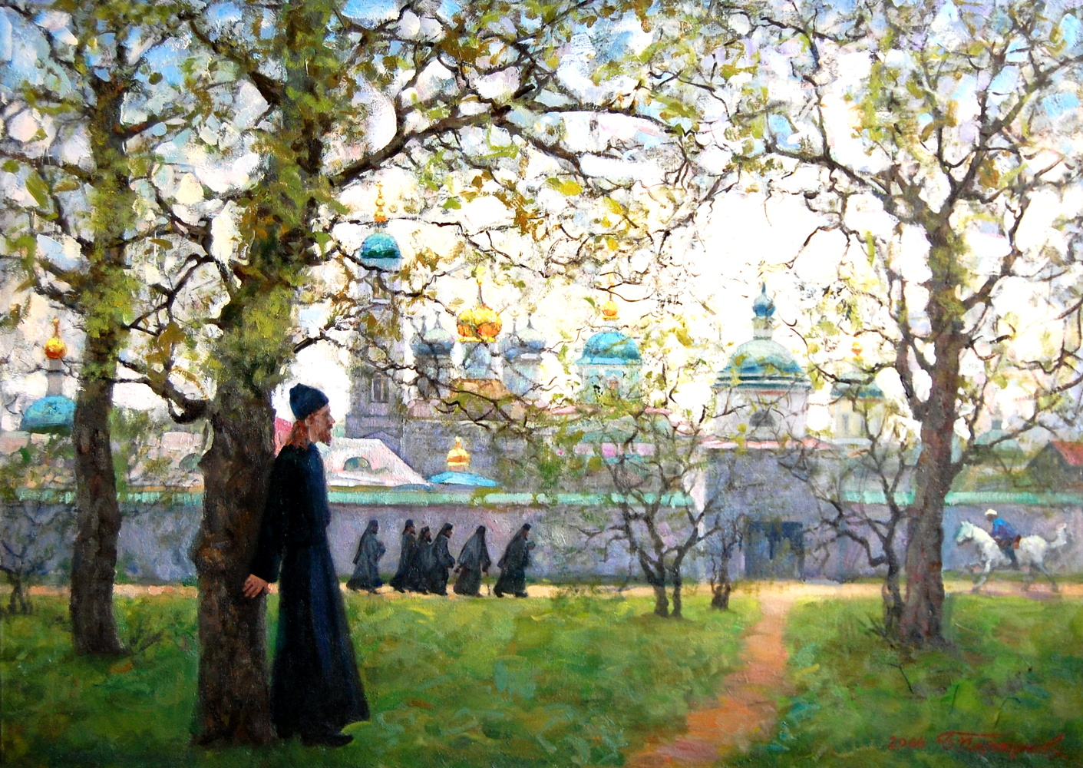
Исполнение заповедей приносит
людям высшее счастье.
Преподобный Варсоно́фий О́птинский

Slide 2
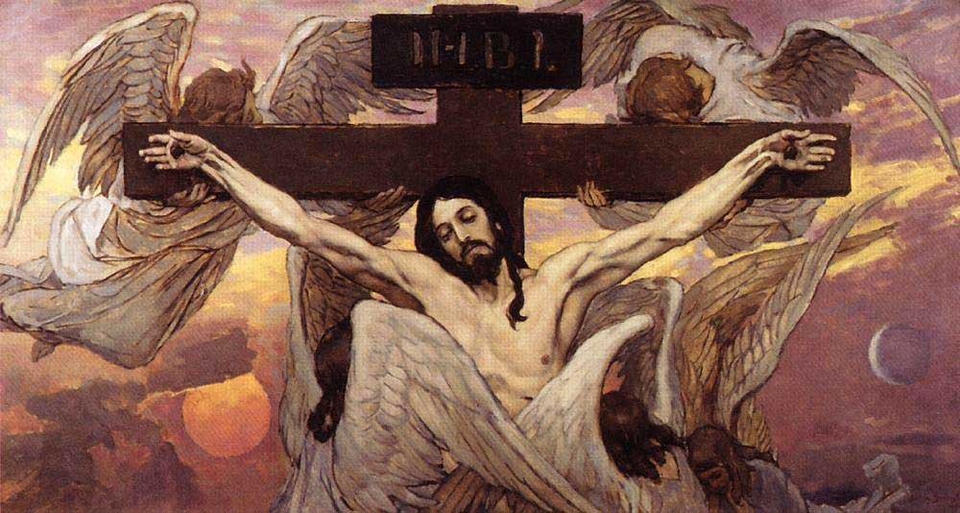

Slide 3
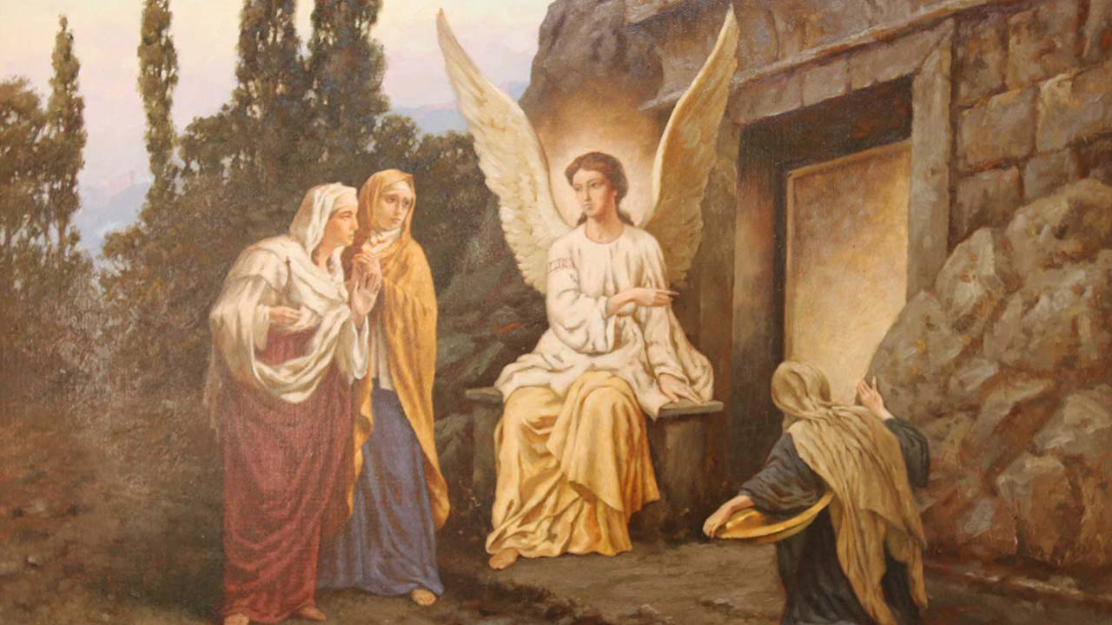
Повторение
За что распяли Иисуса Христа?
Обижался ли Христос на своих врагов?
Что означает верхняя перекладина на Кресте?
Что означает косая перекладина на Кресте?
Что произошло после Его распятия?
Какой прообраз Воскресения людей есть в ВЗ?
Как Иона оказался во чреве кита? Что это значит?
Как произошло Воскресение Христово?
А как вы отмечали Пасху?
Что делали ученики после Воскресения Христа?
Как поступали с ними за их проповедь о Христе?

Slide 4
Ане́сти
Тема 24. Несгораемая вера
Вы узнаете:
- как не сгореть в «огне»,
- чем всегда одолевается любое зло,
- когда была Пасха в 1945 году.

Slide 5
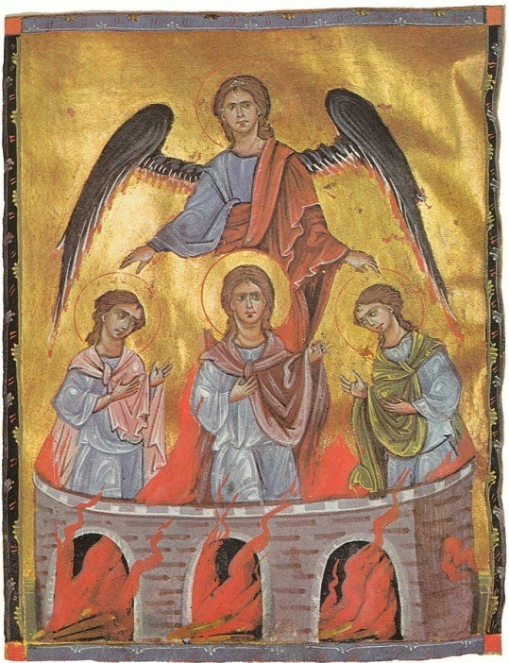
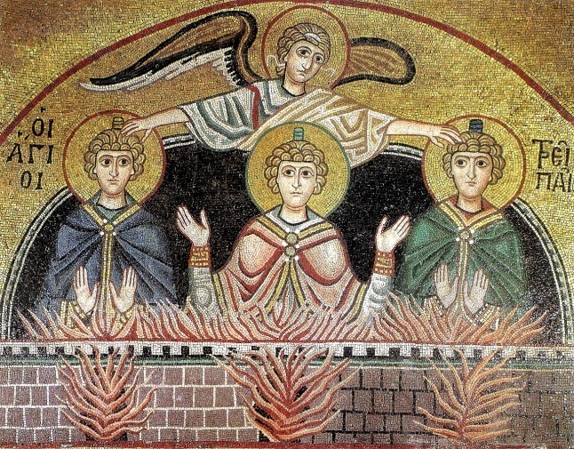
Юные Ана́ния, Аза́рия и Мисаи́л

Slide 6
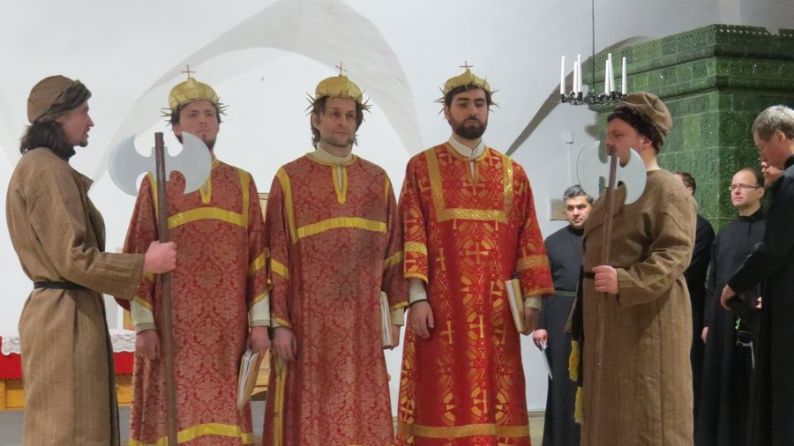
Восстановление пещного действа

Slide 7
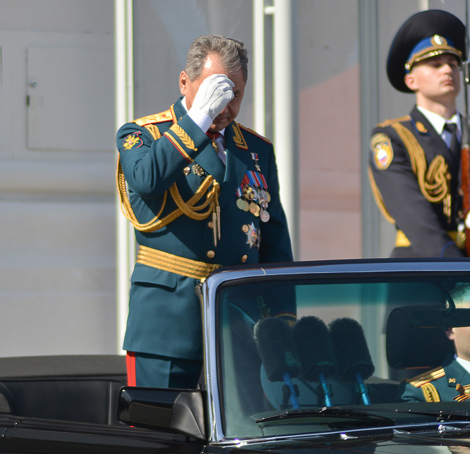
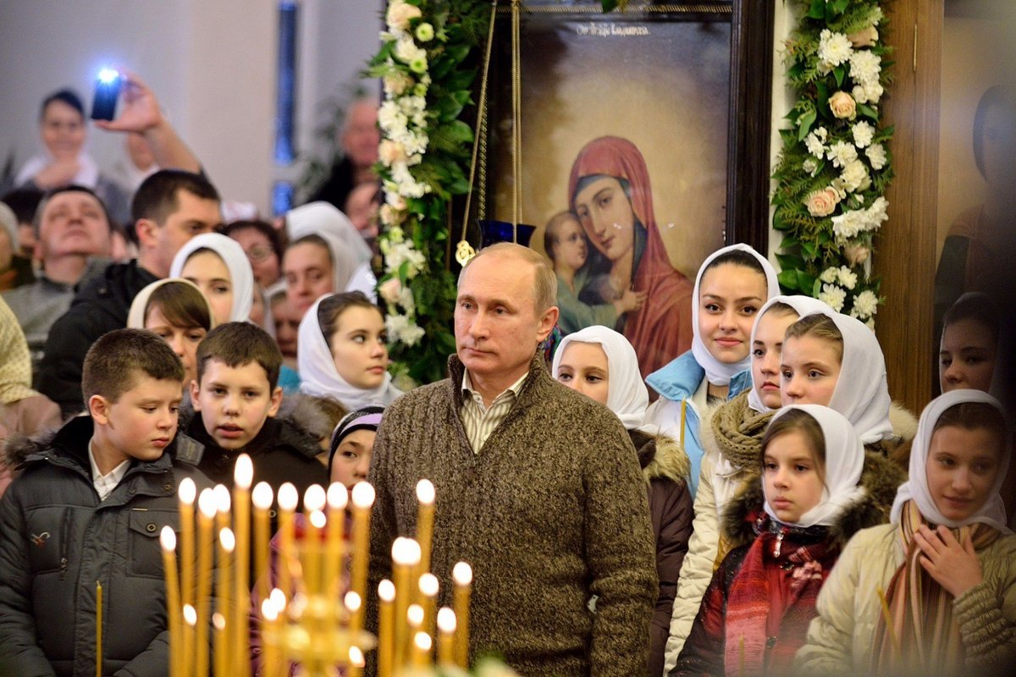
Открытое исповедание своей веры

Slide 8
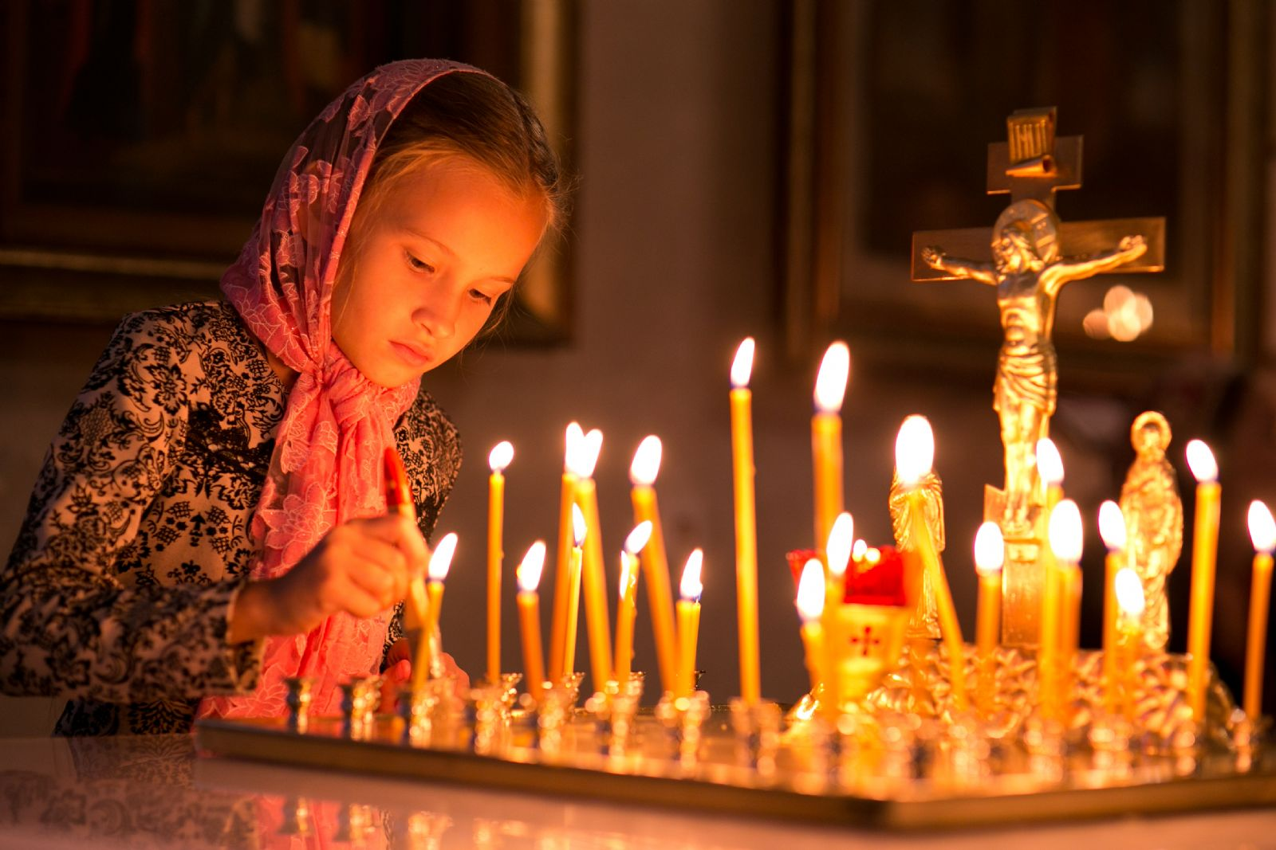
На Радоницу дарят радость Христова Воскресения усопшим людям

Slide 9
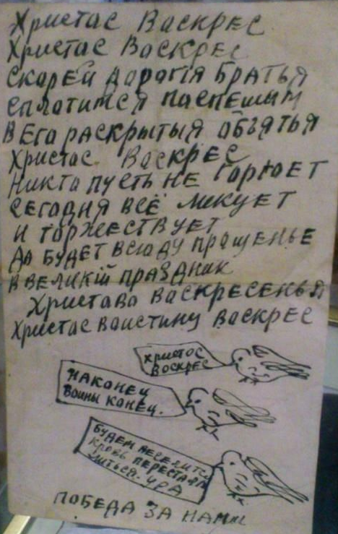
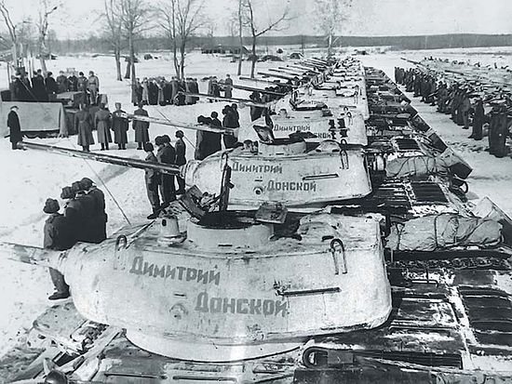
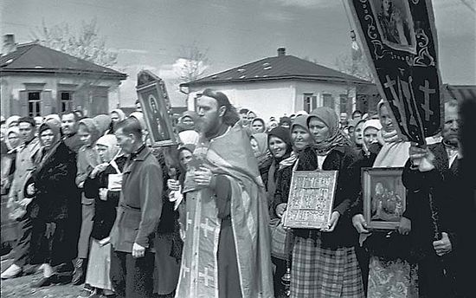

Slide 10
Ане́сти
Тема 24. Несгораемая вера
Вы узнали?
- как не сгореть в «огне»,
- чем всегда одолевается любое зло,
- когда была Пасха в 1945 году.

